Slide 1
第四章
能量原理及弹性结构
的变形分析

Slide 2
基本概念
能量原理及静定结构的变形分析
静不定结构的分析
近似解法概述

Slide 3
基本概念
为什么要用能量方法
微分方法看重过程的细节，要求每一步的解都是真实的。解题过程不太规范，对技巧要求较高
能量方法把握整体的状态，从很多可能状态中选出真实的状态。解题过程规范，对技巧要求不高，适宜于用数字计算机求解
能量方法是现代工程计算的基础

Slide 4
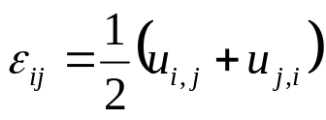



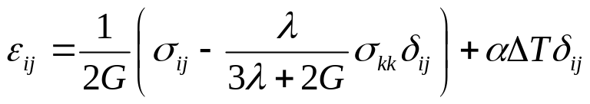

基本概念
功和能量的基本概念（复习）
真实状态
变形需要满足几何方程和位移边界条件
力需要满足平衡条件和力边界条件
应力和应变需要满足材料的本构关系

Slide 5
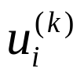
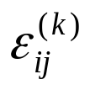
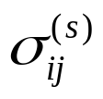
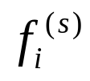
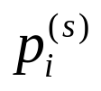
基本概念
可能状态
变形可能状态只要求变形满足几何方程和位移边界条件，而不考虑力需要满足的条件以及本构关系
静力可能状态只要求力满足平衡条件和力边界条件，而不考虑变形需要满足的条件以及本构关系

Slide 6
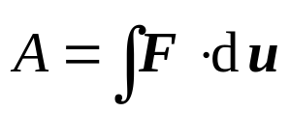
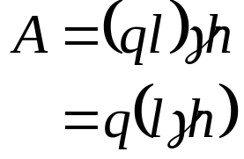
基本概念
功和能量是一对相伴而生的概念
广义力在广义位移上所做的功，其单位为Nm
q
γ
h
q
q
q
l

Slide 7
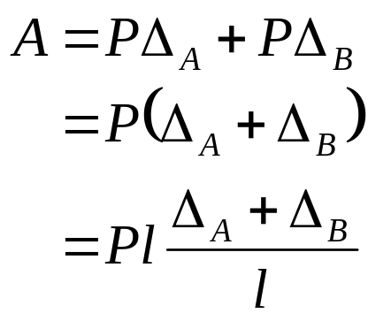
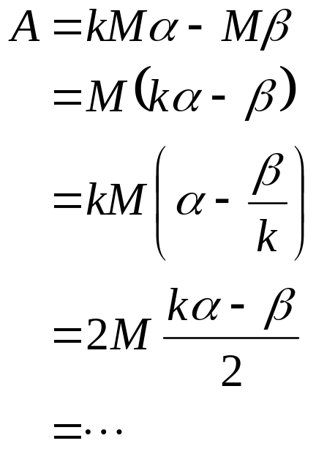
基本概念
P
Δ_{A}
B
A
Δ_{B}
l
P
α
②
①
β
kM
M

Slide 8
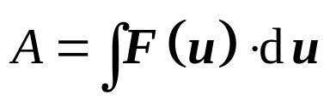

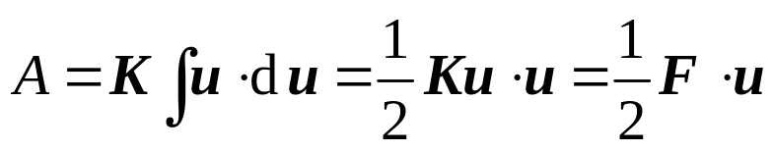
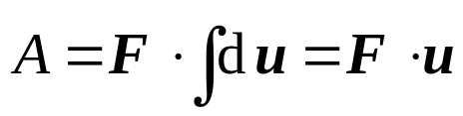

基本概念
变形功
对线弹性体：
可能功
虚功
广义位移的变分是广义虚位移

Slide 9

基本概念
保守力系
做功只和最终的位置有关，与路径无关
保守系统对外做功，使其势能减少

Slide 10
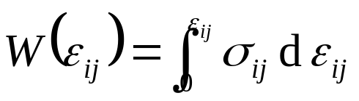
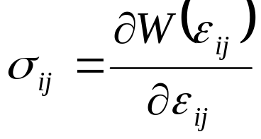
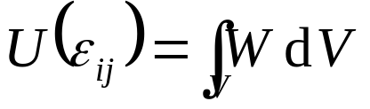
基本概念
应变能和应变余能
应变能为应力在对应的应变上所做的功
应变能密度
Green公式
总应变能

Slide 11

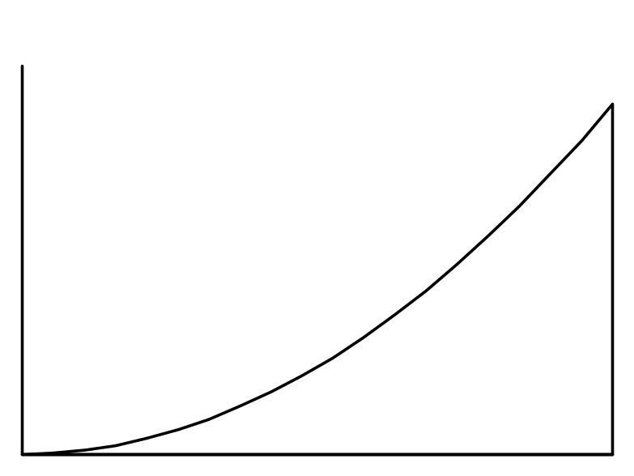
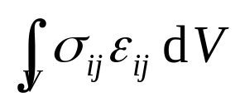

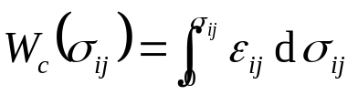
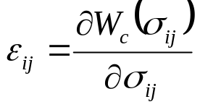

基本概念
应变余能
应变余能
总功
应变能
应变余能密度
Green公式
总应变余能

Slide 12




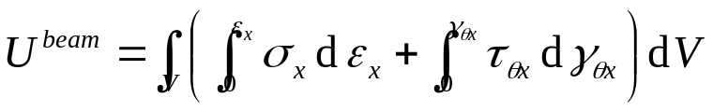
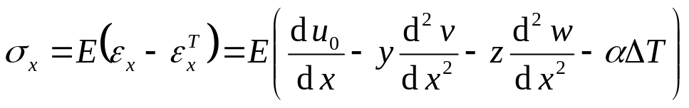

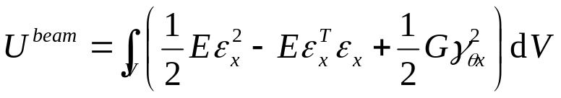

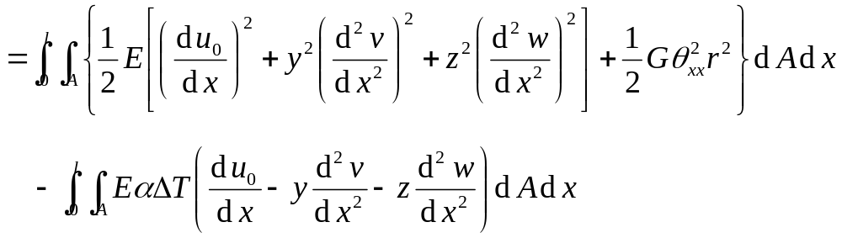
基本概念
典型结构元件的应变能和应变余能
等截面直梁

Slide 13
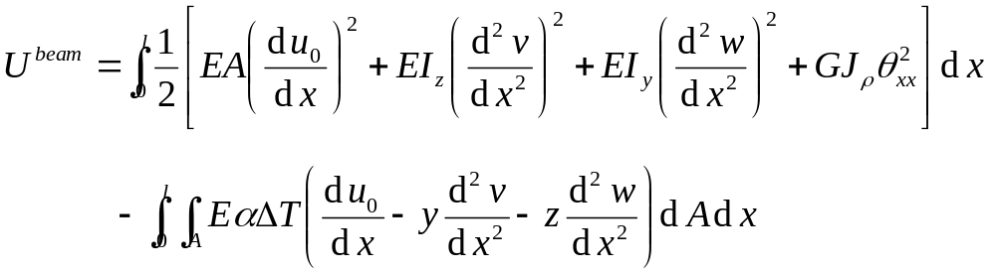
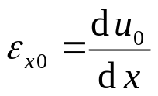
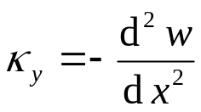
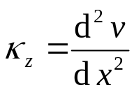








基本概念
广义变形：
广义力：
热轴力
热弯矩

Slide 14
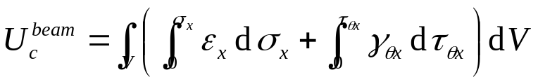

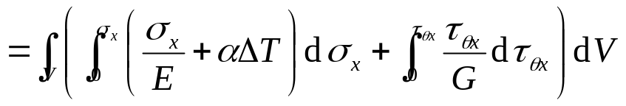
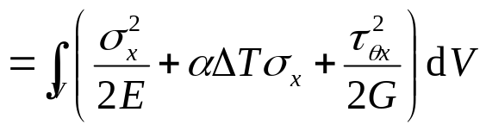
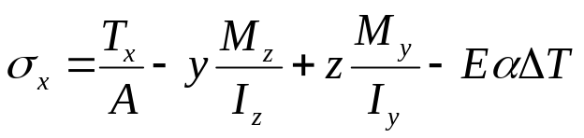
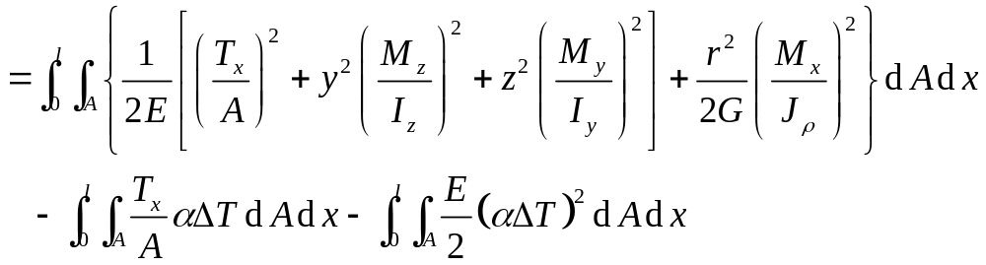
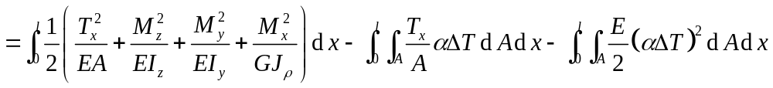
基本概念

Slide 15

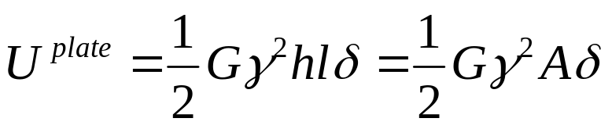
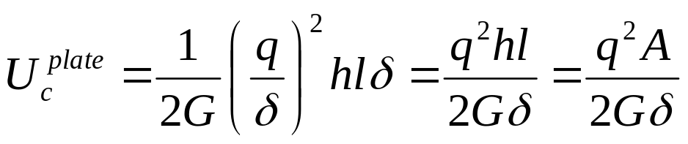
基本概念
矩形薄板（纯剪状态）
q
γ
h
q
q
q
l

Slide 16
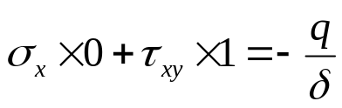
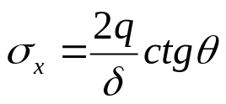


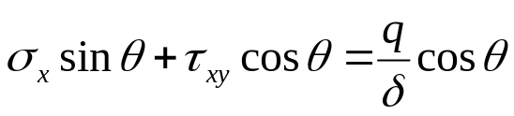
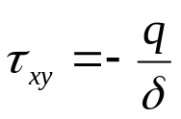
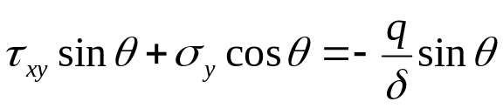
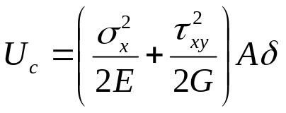
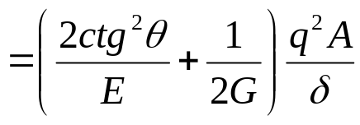
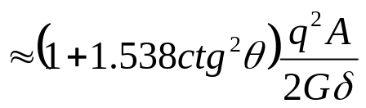
基本概念
q
平行四边形薄板（剪切和拉伸应力状态）
y
h
q
x
q
θ
q
l
上下平行边
左右斜边

Slide 17
基本概念
能量原理及静定结构的变形分析
静不定结构的分析
近似解法概述

Slide 18
能量原理与静定结构的变形分析
能量原理（复习）
从无穷多的可能状态中应用变分原理来找真实状态
各种能量原理的根基是可能功原理
从可能功原理出发，对力和位移加上不同的限制条件就得到不同的能量原理。解题时可以根据具体问题来选择最方便的方法

Slide 19
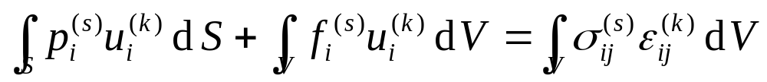

能量原理与静定结构的变形分析
可能功原理
静力可能状态和变形可能状态是相互独立的
实质是系统的平衡关系。也可理解为自平衡力系在任何变形可能位移上做功为零
适用于任何材料
采用了小变形假设，不能直接用于几何大变形问题

Slide 20
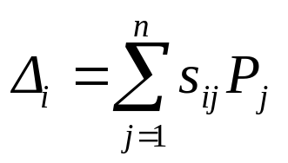

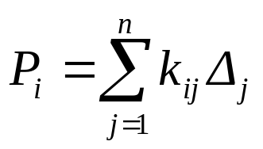

能量原理与静定结构的变形分析
功的互等定理（Betti定理）
涉及两个真实状态
仅适用于线弹性材料
柔度系数
刚度系数

Slide 21
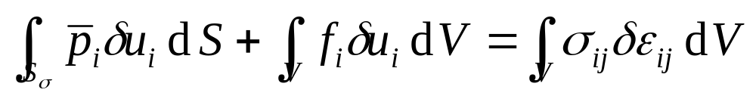
能量原理与静定结构的变形分析
和应变能相关的能量原理
虚位移原理（虚功原理）
把静力可能状态取为真实状态
对变形可能状态量取变分
相当于平衡条件和力边界条件
适用于任何材料、小变形问题

Slide 22
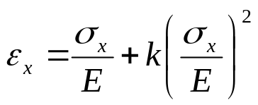


能量原理与静定结构的变形分析
常用虚位移原理来求结构的位移
例4.1 教材P217
σ_{x}
1
30º
30º
3
E₁, A₁
l
l
E₂, A₂
u_{x}
2
u_{y}
x
P
y
ε_{x}
基本未知量为：
把所有的应力和应变用基本未知量表示
用虚功原理和变分的任意性求解基本未知量

Slide 23




能量原理与静定结构的变形分析
最小势能原理
保守系统的外力势：
势能极值原理：
一切变形可能状态中，真实变形状态使系统势能取极值
一切变形可能状态中，使系统势能取极值的状态就是真实变形状态
线弹性材料的应变能密度是凸函数
——最小势能原理

Slide 24




能量原理与静定结构的变形分析
例4.2 求各杆内力（教材 P219）
用变形许可的广义位移来表示势能
E₁, A₁, α₁
l
E₂, A₂,
α₂
E₃, A₃, α₃
1
2
3
用最小势能原理来求广义位移
求杆的内力：

Slide 25

能量原理与静定结构的变形分析
和应变余能相关的能量原理
余虚功原理
体力的变分为零
把变形可能状态取为真实状态
对静力可能状态量取变分
相当于应变协调条件和位移边界条件
适用于任何材料、小变形问题

Slide 26










能量原理与静定结构的变形分析
常用余虚功原理来求结构的广义力
例4.3（教材 P221）
用静力许可的广义力来表示应力和应变
E₁, A₁, α₁
l
E₂, A₂,
α₂
E₃, A₃, α₃
1
2
3
用余虚功原理求广义力：

Slide 27




能量原理与静定结构的变形分析
最小余能原理
余能极值原理：
余势：
一切静力可能状态中，真实应力状态使系统余能取极值
一切静力可能状态中，使系统余能取极值的状态就是真实应力状态
线弹性材料的应变余能密度是凸函数
——最小余能原理

Slide 28


能量原理与静定结构的变形分析
单位载荷法
对线弹性体，取δP = 1，即为单位载荷法，可用于求解单位载荷处的变形
单位载荷法是求解静不定结构的力法的基础

Slide 29











能量原理与静定结构的变形分析
用单位载荷法求静定结构的变形
例4.4 求4点和3-4中点的竖直向下位移（教材 P223）
1
2
1
2
1
2
l
3
4
5
3
4
5
3
4
5
l
l
P
1
1/2
1/2
1
杆件e
杆长
1-2
l
2P
1
1/2
2-3
2-4
l
0
1
1/2
4-5
0
0
3-4
l
－P
0
0
4-5
l
－P
0
0

Slide 30





能量原理与静定结构的变形分析
例4.6 求1-4和2-3的相对转角（教材P225）
1
2
m
m
q₁
4
3
q_{p}
q₁
5
6
q_{p}
q_{p}
q₁
H
q_{p}
q₁
L
m
m
8
7
B

Slide 31











能量原理与静定结构的变形分析
例4.7 求盒段在扭矩M作用下自由端的扭转角（教材 P226）
z
2
b
6
x
1
5
a
3
7
8
M
4
y
L
2
6
1
5
3
1
7
8
4
开口薄壁杆件理论结果：

Slide 32



能量原理与静定结构的变形分析
z
2
b
6
x
1
5
a
3
7
8
M
4
y
L
由于完全没有考虑蒙皮的正向应力，所以计算结果偏大。常用将蒙皮的等效面积计入桁条中的办法加以弥补。
上面板完全不受力，全靠两侧板弯曲来抵抗外扭矩。因此在飞机结构大开口段，需要加强两侧板的上下缘条。

Slide 33




能量原理与静定结构的变形分析
例4.8、刚架水平梁的厚度为d，其上下表面有非均匀温升，试求其端 部3处的挠度（教材 P227）
2
t₁ºC
3
2
3
2
3
t₂ºC
l₂
1
1
l₂
-1
l₁
1
1
1

Slide 34
基本概念
能量原理及静定结构的变形分析
静不定结构的分析
近似解法概述

Slide 35
静不定结构分析
静不定结构概述
为提高结构的可靠性，在飞行器中大量使用静不定结构
结构中存在着冗余约束
结构内力的数量大于平衡方程的个数，有无穷多组满足平衡方程的解
除平衡方程外还需要补充位移协调条件才能求解
求解方法——力法、位移法、混合法

Slide 36






静不定结构分析
力法
P
例4.9（教材 P229）
系统是一次静不定的
用约束反力代替冗余约束，得到基本系统
=
用单位载荷法求解基本系统，得到用约束反力表示的位移
P
+
用位移协调条件（正则方程）求解约束反力
R

Slide 37


静不定结构分析
“力法”又被称为“柔度法”，一般的正则方程可表示为：

Slide 38





静不定结构分析
由于使用了叠加原理，所以仅对线弹性问题适用
单位载荷法等效于协调方程，因此可以由它推出力法
位移边界条件
元件不破裂条件

Slide 39



静不定结构分析
例4.10 求各杆内力（教材 P230）
P
P
系统是二次静不定的
1
2
3
l
用约束反力代替冗余约束，得到基本系统
4
5
6
用单位载荷法建立基本系统的正则方程
l
l
(a)
P
P
1
2
3
R₂
R₁
4
5
6
(b)

Slide 40





静不定结构分析
P
P
杆件e
1
2
3
1-2
l
P
0
2-3
l
P
0
R₂
R₁
4-5
l
-3P
0
4
5
6
5-6
l
0
0
1-4
l
0
0
0
2-5
l
－P
3-6
l
0
0
5-1
0
1
5-3
1
0
2-6
0
1
0
2-4
0
0
1

Slide 41
静不定结构分析
对力法的更深入理解
一个n次静不定系统可看作由1个和外载荷平衡的载荷状态和其余n个自平衡状态叠加而成。每个自平衡状态包含一个未知广义内力R_{i}，当R_{i} =1时称为单位状态
每个状态可以由其基本系统求解，各状态基本系统可以不同
虽然基本系统可以灵活选取，但冗余约束内力不能线性相关。因此零力杆不能作为冗余约束去掉

Slide 42



静不定结构分析
B
B
B
P
1
1
1
A
O
45°
O
0
A
O
C
C
R₁
C
P
P
载荷状态和单位状态使用相同的基本系统
载荷状态
单位状态
切开杆相当于假设其内力为0
B
B
P
1
0
1
加上单位力相当于假设其内力为1
A
O
0
A
O
C
C
P
R₁
基本系统可以是静不定的
载荷状态
单位状态

Slide 43



静不定结构分析
B
B
B
P
A
O
45°
O
0
A
O
1
C
C
1
C
P
P
载荷状态
单位状态
载荷状态和单位状态使用不同的基本系统
B
B
A
O
1
A
O
1
C
1
C
基本系统可以是静不定的
P
载荷状态
单位状态

Slide 44



静不定结构分析
B
B
B
C
C
P
C
1
45°
0
0
1
A
O
45°
O
0
A
O
0
D
D
D
P
R₁
载荷状态
单位状态
载荷状态和单位状态使用不同的基本系统
B
-1
C
1
1
A
O
0
冗余内力线性相关，有无穷多解
D
R₂
单位状态

Slide 45






静不定结构分析
例4.11 求内力（教材 P234）
P
6
1
E
4
7
1
1
⊕
⊕
Ө
G
P
2
F
3
P
1
q₁
1
H
q_{p}
q₁
5
q₁
q₁
A
C
Ө
Ө
⊕
a
q₁
B
q₁
l
D
b
载荷状态
单位状态
系统是一次静不定的
选取简单的载荷状态（与外载荷平衡的静力可能状态）
选取简单的单位状态（自平衡的静力可能状态）
建力法方程求解

Slide 46


静不定结构分析
例4.12 求内力（教材 P235）
a
a
P
1/2
P
P
1
2
3
b
q_{p}
2P
q₁
1
q₁
2P
b/2a
2P
Pb/a
b/a
4
5
6
Pb/a
b/2a
q₁
1
b
q_{p}
q₁
P
P
7
8
9
P
1/2
载荷状态
单位状态
系统是一次静不定的
选取简单的载荷状态（与外载荷平衡的静力可能状态）
选取简单的单位状态（自平衡的静力可能状态）
建力法方程求解

Slide 47






静不定结构分析
用力法求静不定结构的变形
首先用力法求解静不定结构的内力
然后用单位载荷法求解静不定结构的变形
单位状态可以灵活选取，为简单起见可以取任意一个静定结构，此时其它的冗余内力是自平衡的，它们在任何变形可能的状态上所做的功为零

Slide 48







静不定结构分析
1
例4.5 求2点竖直向下的位移（教材 P224）
1
2
1
2
l
3
4
3
4
l
P
单位状态
杆件e
杆长
（假设1）
（假设2）
1-2
l
0
1
1-3
l
0
1
1-4
0
2-3
0
2-4
l
-1
0
3-4
l
-1
0

Slide 49









静不定结构分析
（刚度法）
位移法
极小势能原理
刚度系数

Slide 50


静不定结构分析
例4.13 用位移法求解2点竖直向下的位移（教材 P238）
1
2
l
确定系统的未知位移
y
3
4
x
l
P
写出系统的势能表达式

Slide 51

静不定结构分析
由势能极值原理得到求解方程

Slide 52



静不定结构分析
1
2
加入边界条件去掉刚体位移
l
y
3
4
x
l
P
求解方程

Slide 53
静不定结构分析
力法和位移法的比较
 | 力法（柔度法） | 位移法（刚度法）
基本未知量 | 力 | 位移
求解方程 | 协调方程 （正则方程） | 平衡方程
载荷状态和单位状态 | 需要灵活选取 | 不需要
适用范围 | 线弹性 | 弹性
求解过程 | 灵活 | 规范

Slide 54
基本概念
能量原理及静定结构的变形分析
静不定结构的分析
近似解法概述

Slide 55


近似解法概述
对于简单问题才可能找到精确解答
1
3
2
4
5
6
7
8
9
11
10
12
？

Slide 56
近似解法概述
对于复杂问题只好采用近似方法求解
所研究的问题存在泛函表达式，以能量原理为基础，物理意义明确
用近似函数来表达真实解
所研究问题不存在泛函表达式，用加权余量法求解，物理意义不明确

Slide 57









近似解法概述
里兹（Walter Ritz）法
假设可能状态的解函数形式
(1878-1909)
用待定参数来表示势能或余能
用相应能量原理求解待定参数

Slide 58









近似解法概述
例4.14 用里兹法求解加筋板挠度（教材 P240）
y
假设试函数
b/2
b/2
o
x
写出系统的势能表达式
a
用最小势能原理求解待定系数

Slide 59
近似解法概述
对里兹法的几点说明
如果试函数是完备的，则得到的是精确解
用位移试函数得到的应力一般不是静力可能的；用应力试函数得到的应变一般也不是协调的
应力试函数不易选取，常用应力函数试函数
要求试函数在全部求解域上满足边界条件，对复杂边界情况往往很难做到

Slide 60



近似解法概述
伽辽金（Boris Grigoryevich Galerkin）法
要求试函数既是变形可能，又是静力可能的
因为由应力求位移比较困难，所以一般采用位移试函数
(1871-1945)

Slide 61
近似解法概述
对伽辽金法的几点说明
当待定系数个数相同时，精度比里兹法高
试函数的选取比里兹法困难
要求试函数在全部求解域上满足边界条件，对复杂边界情况往往很难做到

Slide 62
近似解法概述
有限单元法（Finite Element Method）
复杂边界条件下不易构造在全域上满足要求的试函数，因此用里兹法和伽辽金法求解仍然很困难
有限单元法的基本思想
试函数只在局部区域（单元）满足要求
当单元数量足够多，近似解就会足够精确

Slide 63


近似解法概述
有限单元法的发展历史
结构分析的位移法（Navier，1826）
Louis Navier （1785－1836）
莱特兄弟的“飞行者一号” （1903，木质）

Slide 64



近似解法概述
航空工业的发展对结构分析提出了新的要求
DC3 / C47（1935，全金属）
P51野马（1940）
应力蒙皮结构
波音747（1969）

Slide 65

近似解法概述
上世纪三十年代发展的杆板组合模型

Slide 66


近似解法概述
Hrenikoff（1941）、McHenry（1943），梁格法
F－86（1947）
Convair XF－92A（1948）
很难适用于后掠翼和三角翼的分析

Slide 67


近似解法概述
Argyris（1954－1955），力法、位移法的矩阵描述，平面应力单元
John Argyris （1913－2004）
Tuner、Clough（1956），三角形、四边形平面应力单元
Clough（1960），命名“Finite Element”
Ray W Clough （1920－2016）

Slide 68







近似解法概述
Runge（1908）、Richardson（1910）、Southwell（1940），有限差分方法
Carl David Tolmé Runge
(1856-1927)

Slide 69




近似解法概述
Ritz（1909），用定义在全域上的试函数和最小势能原理求解弹性力学问题
(1878-1909)
Galerkin（1915），加权余量方法。Crandal于1955年给出一般性的理论
(1871-1945)

Slide 70

近似解法概述
Courant（1943）、Prager and Synge（1947），用分片连续的试函数解杆件扭转问题和平面应力问题
Richard Courant
（1888－1972）
Clough（1960），从最小势能原理说明有限元的收敛性质
单元完备性：若方程中导数为m阶，则试函数至少应该是
m阶完全多项式
单元协调性：单元交界面上至少C_{m-1}阶连续

Slide 71


近似解法概述
Zienkiewicz 、 Cheung （1965），证明有限元方程是一种偏微分方程等效积分格式，适用于求解所有可以写出变分格式的场问题
Olgierd Zienkiewicz
（1921－2009）
冯康（1965），独立提出了有限元方法
冯康
（1920－1993）
Zienkiewicz 、 Cheung （1967），第一本有限元教材

Slide 72

近似解法概述
Argyris、 Clough、 Zienkiewicz

Slide 73
近似解法概述
典型有限元软件
1961年E. L. Wilson开发出第一个有限元程序（约500行FORTRAN语句），1968年发展为SAP（Algor），1984年由北京大学袁明武教授引入中国，并加以扩充改造形成SAP-84
1963年R. MacNeal和R. Schwendler成立MSC公司开发SADASM。1965年参与NASA的计算结构分析方法研究，SADASM改名为MSC/NASTRAN，1970年出第一版
1965年Argyris开发出ASKA软件
1970年J. A. Swanson成立公司开发出ANSYS软件，从事核工业方面的分析

Slide 74


近似解法概述
1971年P. V. Marcal成立公司开发MARC软件,注重非线性功能，1972年出第一版，1999年并入MSC公司
1974年K. J. Bathe、 E. L. Wilson、R.H. Iding开发出非线性有限元软件NONSAP。1975 年K. J. Bathe在NONSAP的基础上开发ADINA软件，1986年成立ADINA公司
1978年Hibbitt、Karlsson和Sorensen成立HKS公司开发ABAQUS，2005年并入达索公司（Dassault Systémes ）
1977年在大连理工大学钱令希教授和钟万勰教授的主持下开发研制 JIGFEX

